Slide 2


Môn Toán lớp 4

Slide 3


Toán
Luyện tập (tr.33)

Slide 4


Xin chào các bạn, cô là chủ cửa hàng vải. Các bạn hãy giúp cô kiểm tra lại các câu sau, câu nào đúng, câu nào sai nhé.

Slide 5




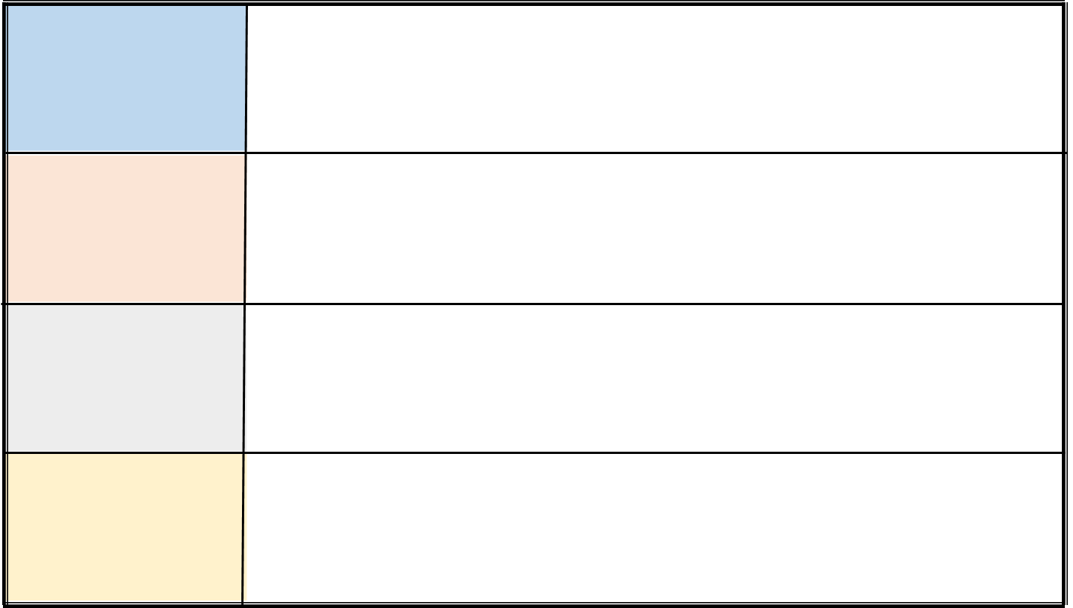





Bài 1
SỐ VẢI HOA VÀ VẢI TRẮNG ĐÃ BÁN TRONG THÁNG 9
Tuần 1
Tuần 2
Mỗi
Tuần 3
Chỉ 100m vải hoa
Mỗi
Tuần 4
Chỉ 100m vải trắng

Slide 6

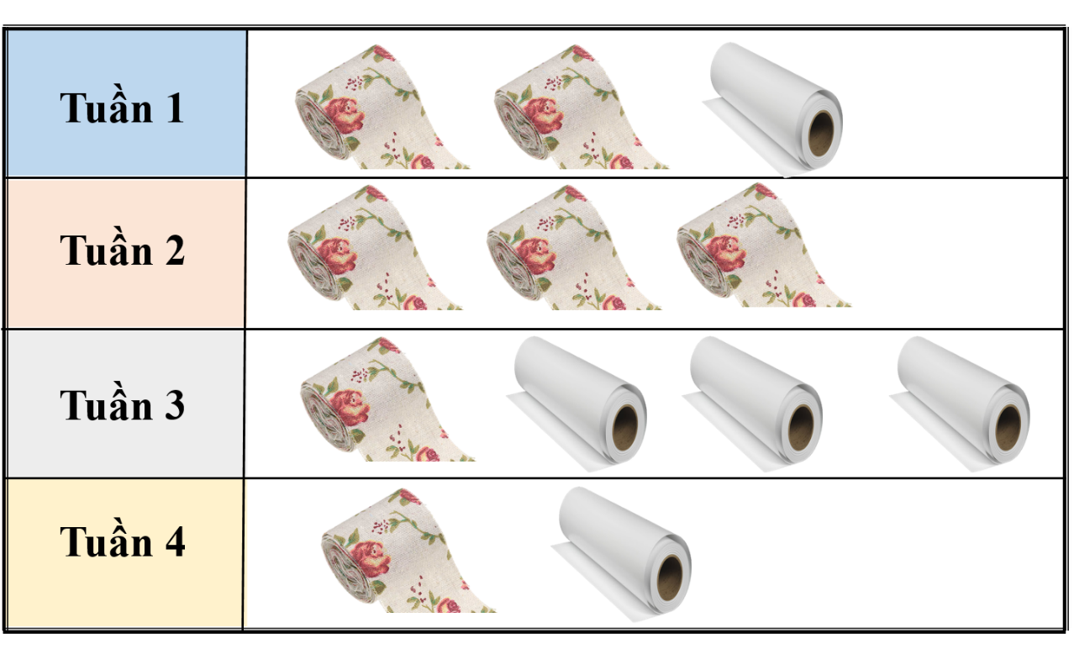

Tuần 1 cửa hàng bán được 2m vải hoa và
1m vải trắng
đúng
Mỗi
chỉ 100m vải hoa
sai
Mỗi
chỉ 100m vải trắng

Slide 7
Tuần 3 cửa hàng bán được 400m vải
đúng
Mỗi
chỉ 100m vải hoa
sai
Mỗi
chỉ 100m vải trắng

Slide 8
Tuần 3 bán được nhiều vải hoa nhất
đúng
sai
Mỗi
chỉ 100m vải hoa
Mỗi
chỉ 100m vải trắng

Slide 9
Số mét vải hoa mà tuần 2 cửa hàng bán được nhiều hơn tuần 1 là 100m
đúng
Mỗi
chỉ 100m vải hoa
sai
Mỗi
chỉ 100m vải trắng

Slide 10
Số mét vải hoa mà tuần 4 cửa hàng bán được ít hơn tuần 2 là 100m
đúng
Mỗi
chỉ 100m vải hoa
sai
Mỗi
chỉ 100m vải trắng

Slide 11
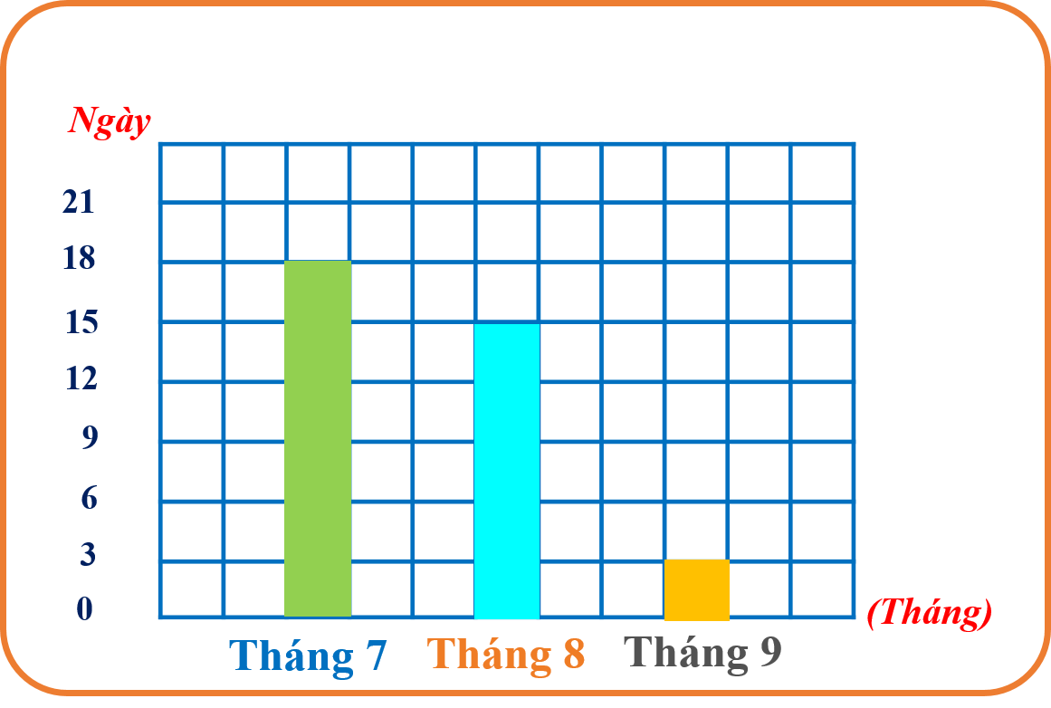

Bài 2
SỐ NGÀY CÓ MƯA TRONG BA THÁNG NĂM 2004

Slide 12


Slide 13





SỐ NGÀY CÓ MƯA TRONG BA THÁNG NĂM 2004
6
5
4
15
3
2
1
.
CÂU HỎI
Tháng 7 có 18 ngày mưa
Tháng 7 có bao nhiêu ngày mưa?
Notes:
Bấm nút Câu hỏi để hiện ra câu hỏi Bấm nút Start để đếm ngược 15s Bấm nút Câu hỏi lần nữa để hiện ra câu trả lời Bấm qua slide để qua câu tiếp theo

Slide 14
SỐ NGÀY CÓ MƯA TRONG BA THÁNG NĂM 2004
6
5
4
15
3
2
1
.
CÂU HỎI
Số ngày mưa tháng 8 nhiều hơn tháng 9 là: 15 – 3 = 12 (ngày)
Tháng 8 mưa nhiều hơn tháng 9 bao nhiêu ngày?
Notes:
Bấm nút Câu hỏi để hiện ra câu hỏi Bấm nút Start để đếm ngược 15s Bấm nút Câu hỏi lần nữa để hiện ra câu trả lời Bấm qua slide để qua câu tiếp theo

Slide 15
SỐ NGÀY CÓ MƯA TRONG BA THÁNG NĂM 2004
6
5
4
3
15
2
1
.
CÂU HỎI
Số ngày mưa trung bình mỗi tháng là:
(18 + 15 + 3) : 3 = 12 (ngày)
Trung bình mỗi tháng có bao nhiêu ngày mưa?
Notes:
Bấm nút Câu hỏi để hiện ra câu hỏi Bấm nút Start để đếm ngược 15s Bấm nút Câu hỏi lần nữa để hiện ra câu trả lời Bấm qua slide để qua slide tiếp theo

Slide 16

CHÚC MỪNG CÁC EM

Slide 17

3. Tàu Thắng Lợi trong 3 tháng đầu năm đã đánh bắt được số cá như sau:
SỐ CÁ TÀU THẮNG LỢI ĐÃ ĐÁNH BẮT ĐƯỢC
3
(Tấn)
9
8
7
6
5
4
3
2
1
Tháng 1: 5 tấn
Tháng 2: 2 tấn
Thắng 3: 6 tấn
Hãy vẽ tiếp biểu đồ về số cá tàu Thắng Lợi đã đánh bắt được.
Tháng 1 Tháng 2 Tháng 3
(Tháng)
Nêu bề rộng và chiều cao của cột tháng 2 và tháng 3?
Biểu đồ còn chưa biểu diễn số cá của tháng nào?

Slide 18

Để vẽ đúng biểu đồ, con cần lưu ý gì ?
- Xác định đúng dạng biểu đồ.
Xác định đúng các đối tượng cần vẽ trên biểu đồ.
Vẽ đúng số liệu của từng đối tượng, lưu ý khoảng cách, độ rộng cột …

Slide 19
Toán
Luyện tập (tr.33)

Slide 20
Chúc các em học tốt

